Slide 1
Калайда М.Л. Д.б.н., профессор Зав.Кафедрой «Водные биоресурсы и аквакультура» kalayda4@mail.ru
ФГБОУ ВПО «Казанский государственный энергетический университет»
КГЭУ
Институт теплоэнергетики (ИТЭ)
г. Казань,
Красносельская ул., 51
www.kgeu.ru
Тел: (843) 519-43-53

Slide 2
Практическая работа 2. иСКУССТВЕННОЕ ВОСПРОИЗВОДСТВО МОРСКИХ ЕЖЕЙ

Slide 3
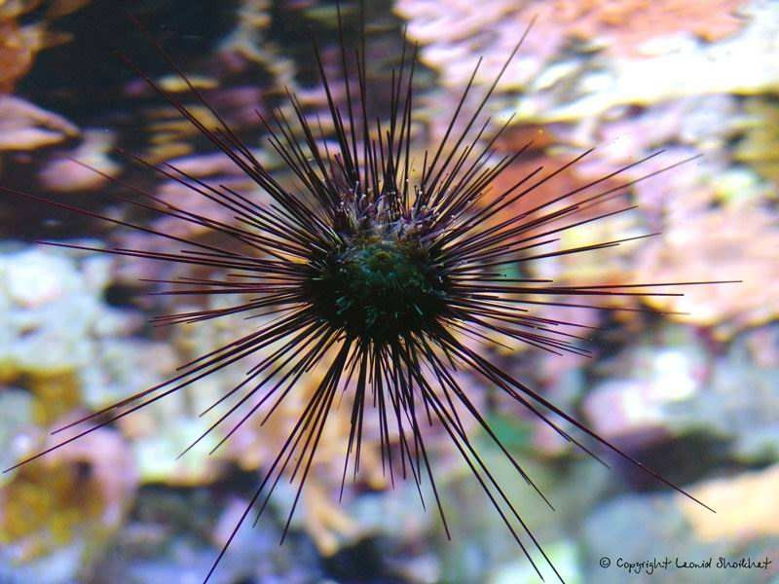
Целью данной работы является знакомство с биотехникой искусственного воспроизводства морских ежей.

Slide 4
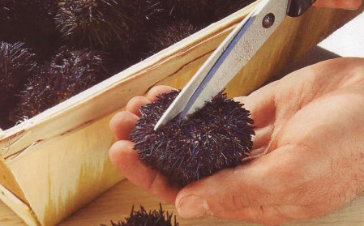
Морские ежи – ценный промысловый объект. Икра морских ежей –высококачественный пищевой продукт, в состав которого входят необходимые для организма человека ценные питательные вещества.
В настоящее время интенсивный промысел морских ежей ведется как за рубежом, так и у нас на Дальнем Востоке. За рубежом это обоснованное сочетание изъятия и воспроизводства, в нашей стране – только изъятие. В Японии для восполнения популяции молодь морских ежей собирают прямо со дна или выставляют в море специальные коллекторы. Затем молодь помещают в садки, в которые одновременно закладывают бурые и зеленые водоросли, которыми ежи питаются. Кроме того, они потребляют детрит и обрастания.

Slide 5
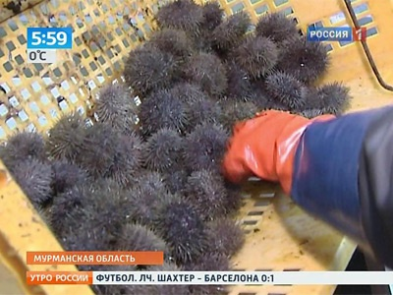
Садки осматривают 2...6 раз в год. За год отход в садках не превышает 20 % и зависит от плотности посадки ежей. Оптимальной плотностью посадки считается 100 шт/м² в возрасте до двух лет и 40...60 шт/м² в возрасте свыше двух лет. Садки размещают в хорошо прогреваемых бухтах с чистой водой. Продолжительность искусственного выращивания морских ежей в садках до промыслового размера 4 года.

Slide 6
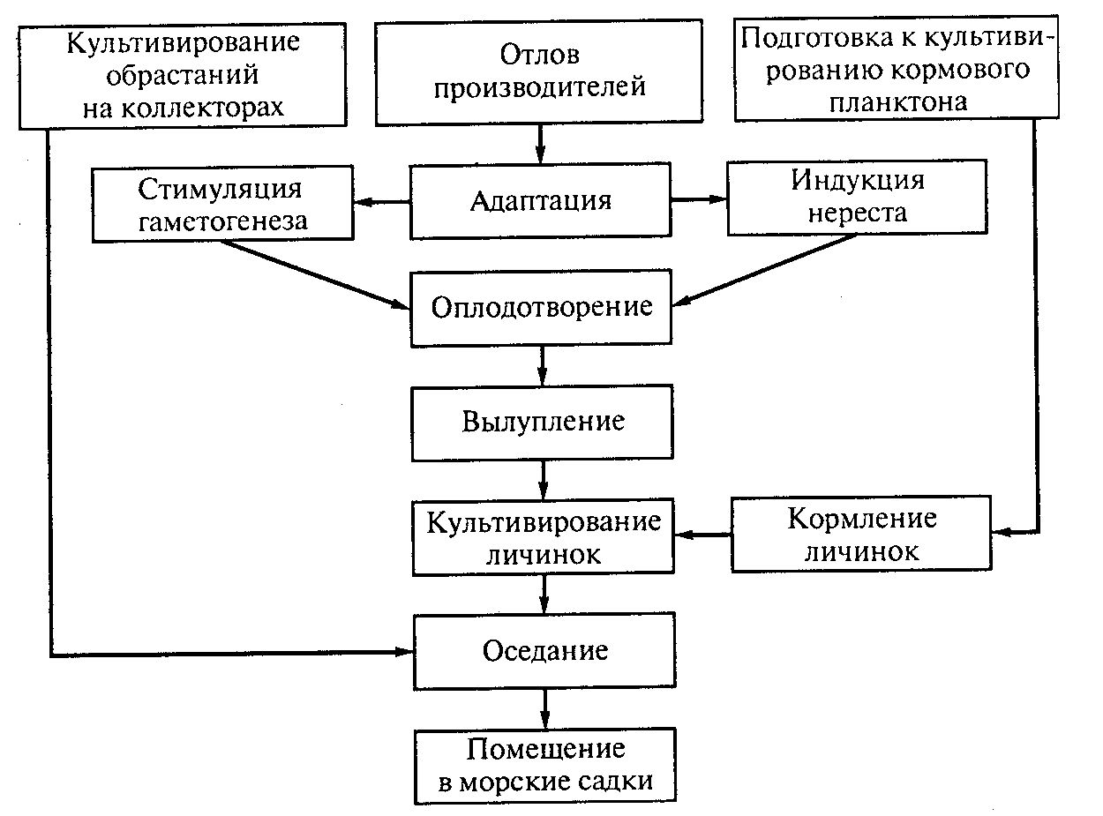
Разработанный в ТИНРО-центре метод искусственного воспроизводства (рис. 1) позволяет получать молодь морского черного ежа Strongilocentrotus nudus жизнестойких стадий в любое время года.

Slide 7
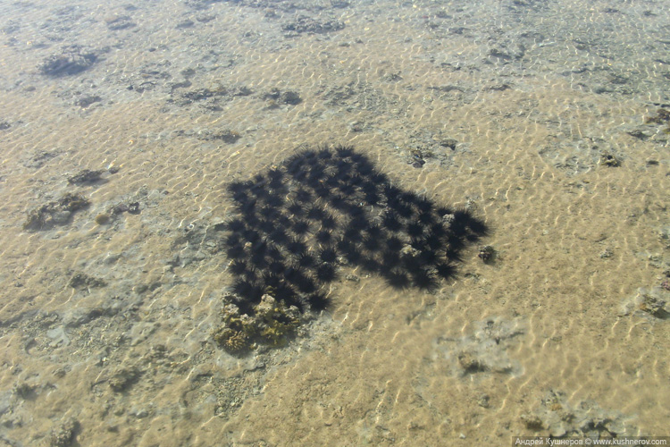
Черный морской еж предпочитает обитать на глубине 40 м, но встречается и на глубине до 180 м. Распространен в заливе Петра Великого, у острова Сахалин, у полуострова Камчатка, в Желтом море.
Гонады морских ежей перед нерестом весят 20...30 г. Диаметр панциря у этих животных 65...85 мм.

Slide 8
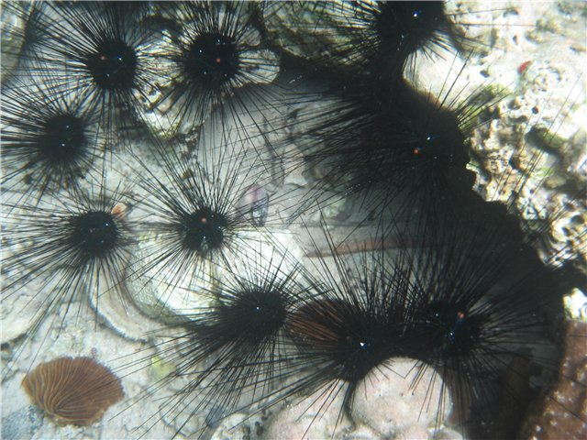
Для иглокожих характерна пятилучевая симметрия (т. е. их тело можно радиально разделить на пять равных частей); отсутствие головы и выделительных органов; децентрализованная нервная система и отсутствие головного мозга.
Морской еж питается в течение всего года, однако интенсивность питания высока в период с марта по август, после сентября: она начинает снижаться.

Slide 9
Жизненный цикл. Включает в себя следующие стадии: планктонную (эмбриональное и личиночное развитие), прикрепленную (развитие и рост спата на субстрате) и свободноподвижную (обитание на грунте). В ходе раннего онтогенеза последовательно происходит смена стадий развития: бластула, гаструла, плутеус I стадии, плутеус II стадии, плутеус III стадии, метаморфоз.
Средняя продолжительность жизни черного морского ежа 15 лет, обычные размеры промысловых ежей 60...70 мм.
Особенность размножения морского ежа необходимо знать для правильной заготовки производителей.

Slide 10
Половой цикл черного морского ежа – сложный, многоступенчатый процесс, который зависит от биотических и абиотических факторов среды. Температура при этом играет ведущую роль. Каждый этап гаметогенеза приурочен к определенным температурным периодам.

Slide 11
Нерест его приходится на середину июля - конец августа и происходит при температуре 19...22 °С. Активное развитие половых клеток отмечено со второй половины октября и до конца декабря. Гистологическая картина в январе свидетельствует о прекращении роста половых клеток. У самок наблюдается резорбция ооцитов, тогда как у самцов резорбция гамет в зимнее время обычно не выражена. В феврале-марте происходит активация гаметогенеза. У самок в конце марта - апреле в железе содержатся все генерации половых клеток, но преобладают ооциты на стадии большого протоплазматического роста, у самцов – сперматоциты 1-го порядка. В мае-июне гаметы созревают, в июле начинается нерест.

Slide 12
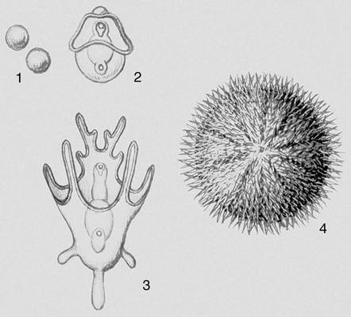
Метаморфоз морского ежа: 1 — яйца, 2, 3 — личинки (2 — диплеурула, 3 — плутеус), 4 — взрослый морской ёж.

Slide 13
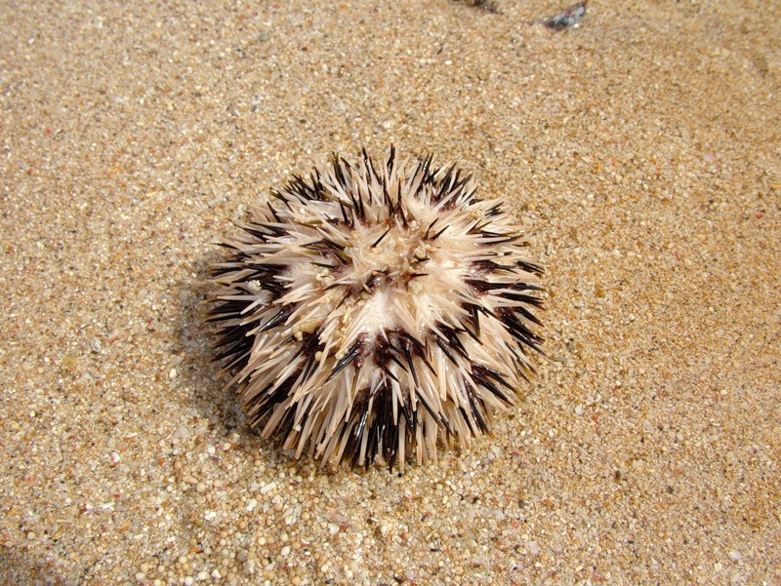
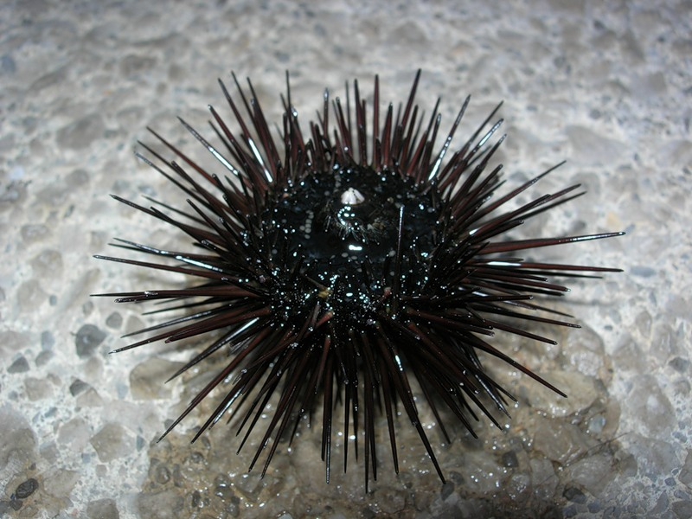
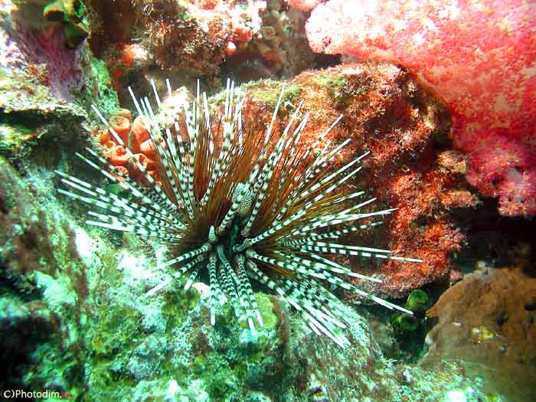
Сасибо за внимание

